Slide 1
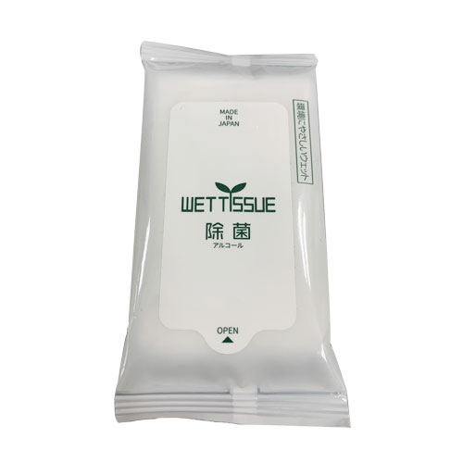
【提案書】
環境にやさしいウェットティッシュハンディ
特徴
木材パルプを原料に作られた100%セルロースのウェットティッシュです。セルロースは土壌中で速やかに分解されるため、土に還る素材で焼却しても有害物質を発生しない、環境にやさしいウェットティッシュです。
※プリントを行う場合、最小ロットは1000個からになります。システムの問題で上記の表記が「名入れ有り 400 ／ 無地 1000」となっていますが、「無地 400 ／ 名入れ有り 1000」が正しい内容になります。
※こちらの商品は、最小ロット数単位（倍数）のみの承りになります。名入れを行う場合の最小ロットは、1000個以上からお受けいたします。
納期
納期スペース
仕様
素材：セルロース不織布(TCF原紙使用)
サイズ：外装:約65×140×14mm、不織布サイズ:約150mm×200mm
重量：約30g
包装：なし
生産国：日本
お見積
お見積りスペース

